Slide 1
Решение расчетных задач при подготовке учащихся к сдачи ЕГЭ
Автор: Крысь Н. С.
Учитель МБОУ «СОШ № 14 пос. Подъяпольский
Шкотовского района Приморского края»

Slide 2
Задание части В9
Вычисление массы растворенного вещества, содержащегося в определённой массе раствора с известной массовой долей.
Цель: создание резерва времени для выполнения более «дорогой» в бальном отношении части С, или для обдумывания и решения заданий вызывающих сомнения в правильном решении.

Slide 3
Пример № 1
Задача. К 300 г 6%-го раствора серной кислоты прилили 100 г воды. Чему равна массовая доля (в %) кислоты в полученном растворе?
(Запишите число с точностью до десятых)

Slide 4
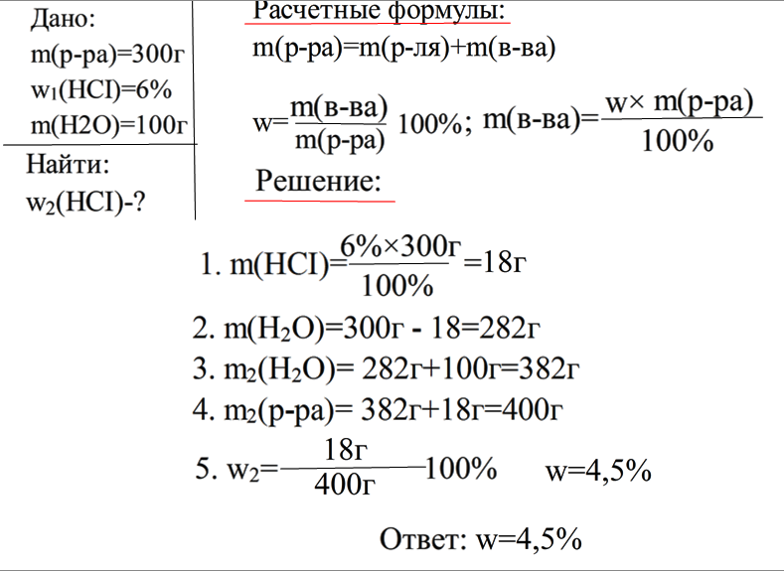
Традиционный способ решения

Slide 5
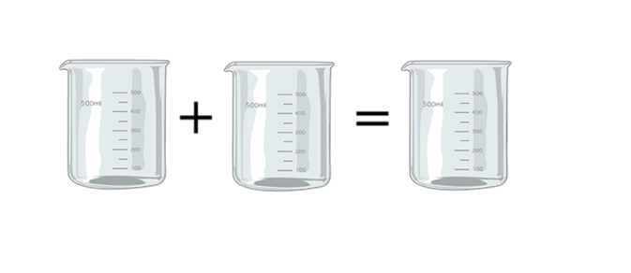
«Метод стаканчиков»
Изобразить 3 стаканчика.
исходные растворы конечный раствор
2. Внутри стаканчиков записывают массовую долю растворенного вещества . Под стаканчиками – массы компонентов.

Slide 6
«Метод стаканчиков»
W1 W2 W3
m1 m2 m3
Составить математическое уравнение
w₁ ∙ m₁ + w₂ ∙ m₂ = w₃ ∙ m₃
(алгебраическое уравнение с одним неизвестным)

Slide 7
«Метод стаканчиков»
Правила составления математического уравнения для решения задачи.
Массовая доля вещества в чистой воде равна 0%.
Массовая доля в чистом веществе – 100%.
Составляем уравнение для задачи.

Slide 8
«Метод стаканчиков»
Решение задачи
6% 0% x%
300г 100г 400г
300 ∙ 6 + 100 ∙ 0 = 400 ∙ х
Х = 4,5%

Slide 9
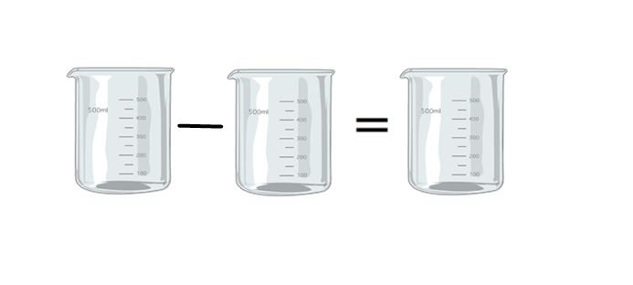
После упаривания 500мл. 10%-го раствора хлорида калия (плотность – 1,1 г/мл) его масса уменьшилась на 100 г. Чему равна массовая доля соли в полученном растворе?
Находится масса исходного раствора:
m₁(р-ра)=V₁(р-ра)$×ρ1\left(р−ра\right)$
m₁(р-ра)=$500×$1,11=555г
10% 0% х%
555г 100г 455г
2. Составить уравнение:555$×10−0×$100=455x
X=12,2%

Slide 10
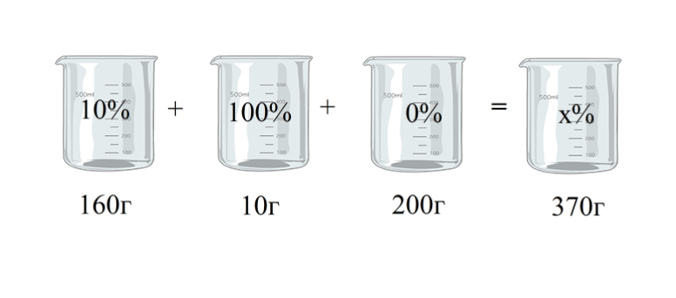
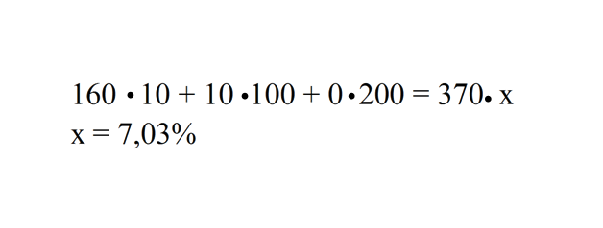
К 160 г 10%-го раствора хлорида натрия добавили 10 г этой же соли и 200 г воды. Чему равна массовая доля (%) соли в полученном растворе? (Запишите с точностью до десятых.)

Slide 11
Спасибо за внимание.

